Slide 1
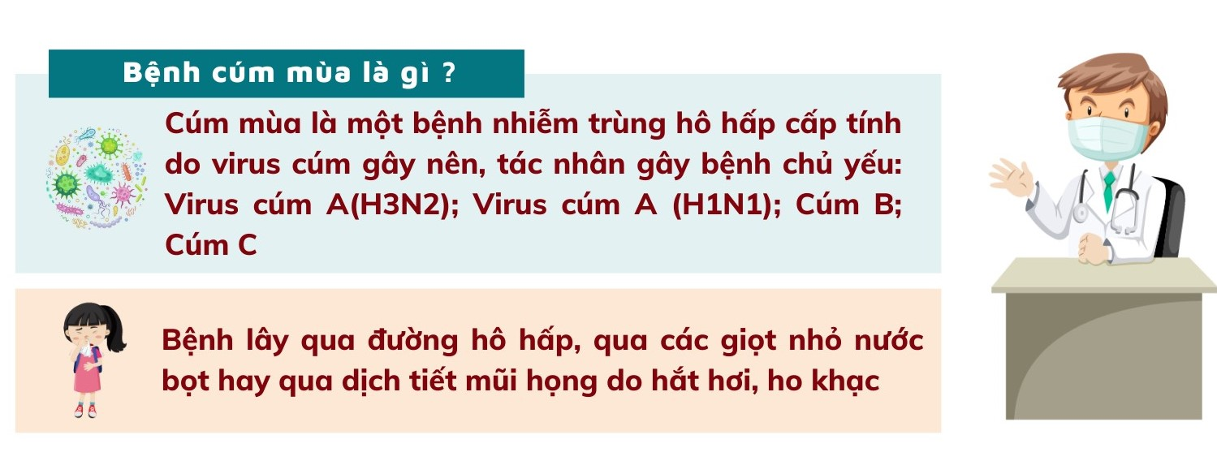
CÚM MÙA
Notes:
Thời tiết giao mùa là nhiệt độ thay đổi, nóng lạnh, nắng mưa thất thường, điều này khiến hệ miễn dịch yếu đi nên rất dễ mắc bệnh. Đặc biệt là thời điểm giao mùa thu đông không khí lúc ẩm, lúc hanh khô và có thể khiến cho các loại virus gây bệnh sinh sôi mạnh mẽ. Không những thế đây cũng là thời gian cơ thể con người khó có thể thích nghi với thời tiết, điều này tạo thuận lợi cho virus thâm nhập vào cơ thể hơn. Theo WHO, mỗi năm 5-10% ng lớn, 20-30% trẻ em nhiễm cúm. Ở VN, 1-1,8 triệu ca hàng năm.

Slide 2
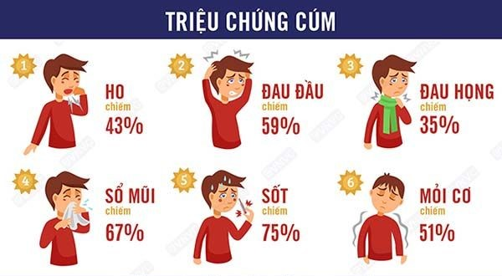
Notes:
Gđ khởi phát: 1-3 ngày (sốt, nhức đầu, ho khan, đau họng, mỏi cơ, nghẹt mũi)
Gđ toàn phát: từ ngày 4-7: giảm sốt và đau nhức cơ, thêm khan tiếng, tức ngực, khô và đau họng, có thể có đầy hơi.
Gđ phục hồi: ngày t8 trở đi: giảm dần các triệu chứng, tuy nhiên ho có thể kéo dài them 1-2 tuần.

Slide 3
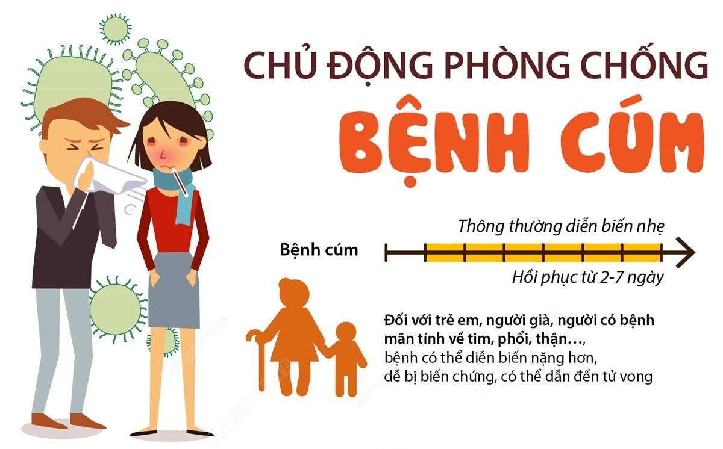

Slide 4
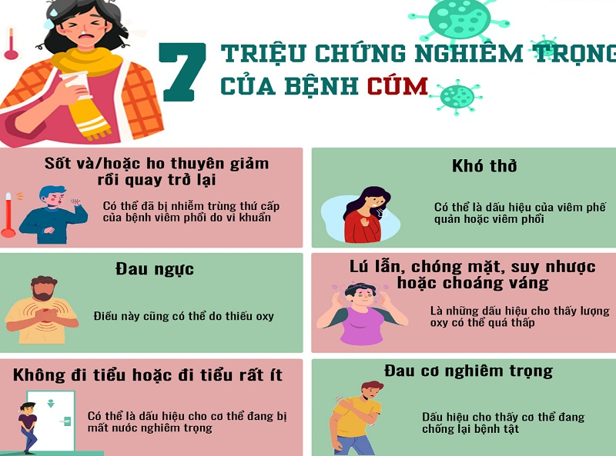

Slide 5
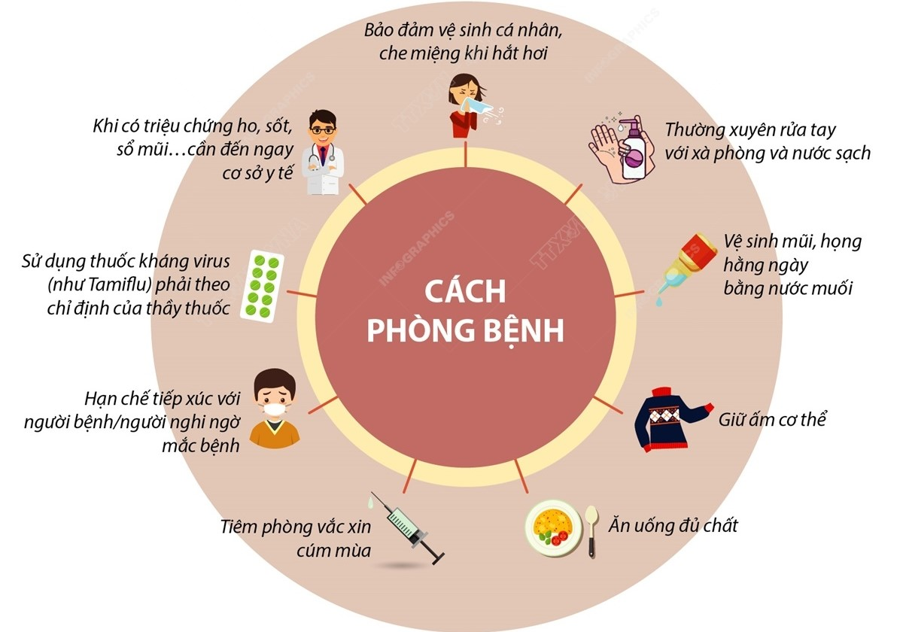

Slide 6
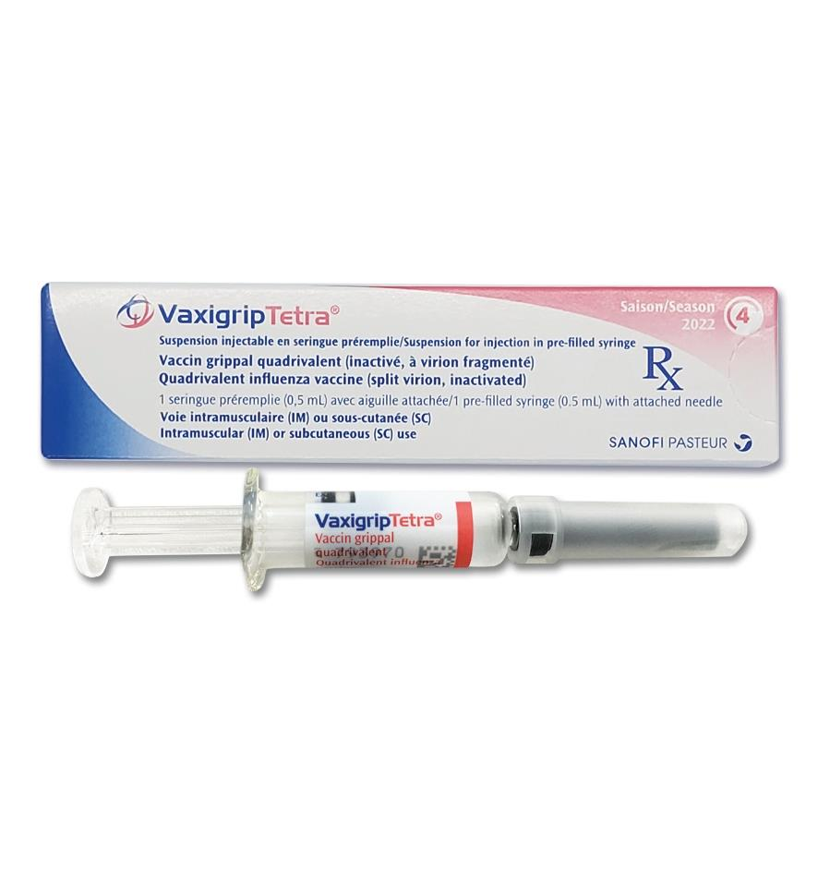
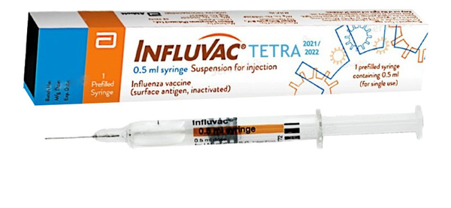
VẮC XIN CÚM
Vắc xin phòng cúm mùa có thể tiêm cho trẻ từ 6 tháng tuổi. Lịch tiêm như sau:
Trẻ từ 6 tháng – 9 tuổi chưa từng tiêm vắc-xin cúm:
Tiêm 2 mũi cách nhau tối thiểu 1 tháng.
Sau đó tiêm nhắc lại hằng năm.
Trẻ trên 9 tuổi và người lớn:
Tiêm 1 mũi 0.5ml
Sau đó tiêm nhắc lại hàng năm.

